Slide 1

Lidské tělo
VY_32_INOVACE_2B_16
Číslo projektu: CZ.1.07/1.4.00/21.1101
Sada 2
Jazyk a jazyková komunikace
MŠ, ZŠ a PrŠ Trhové Sviny

Slide 2
Identifikátor materiálu: III/2 Inovace a zkvalitnění výuky prostřednictvím ICT, 16
Anotace | Žáci pracují s anglickými výrazy „a head“, „a shoulder“, „a knee“, „toes“, „legs“, „feet“, „hands“, „an arm“, „a nose“, „a mouth“, „ears“, „eyes“. Žáci na základě obrázku anglicky popisují část těla, kterou vidí na obrázku. Své odpovědi porovnávají se správným řešením, které se objeví po kliknutí myší na červené pole s otazníkem. Žáci sami zapisují správné odpovědi skrytým perem do žlutých obdélníků. Žáci poslouchají písničku „Head and shoulders, knees and toes“ (písnička je vložena jako hypertextový odkaz, příslušná webová stránka se objeví po kliknutí myší na modré pole s notou). Žáci při opakovaném poslechu sledují text písničky. Při třetím poslechu zapisují skrytým perem chybějící slova na příslušná místa. Žáci studují vznik původ slova „football“. Překládají věty z anglického do českého jazyka a zapisují je skrytým perem.
Autor Období vytvoření materiálu | Mgr. Ivana Jordánová Září 2011
Speciální vzdělávací potřeby | ADHD, dyslexie, dysgrafie, dysortografie, dyskalkulie
Vzdělávací oblast Vzdělávací obor | Jazyk a jazyková komunikace Anglický jazyk
Druh učebního materiálu | Interaktivní DUM
Druh interaktivity | Využití interaktivní tabule a práce s PC Možnost dopisovat rukopisné poznámky přes skrytá tlačítka v rámci nového softwaru
Cílová skupina | Žák s lehkým mentálním postižením
Stupeň a typ vzdělávání | Základní škola praktická – 2. stupeň
Typická věková skupina | 15 – 17 let, 9. ročník

Slide 3

Body

Slide 4
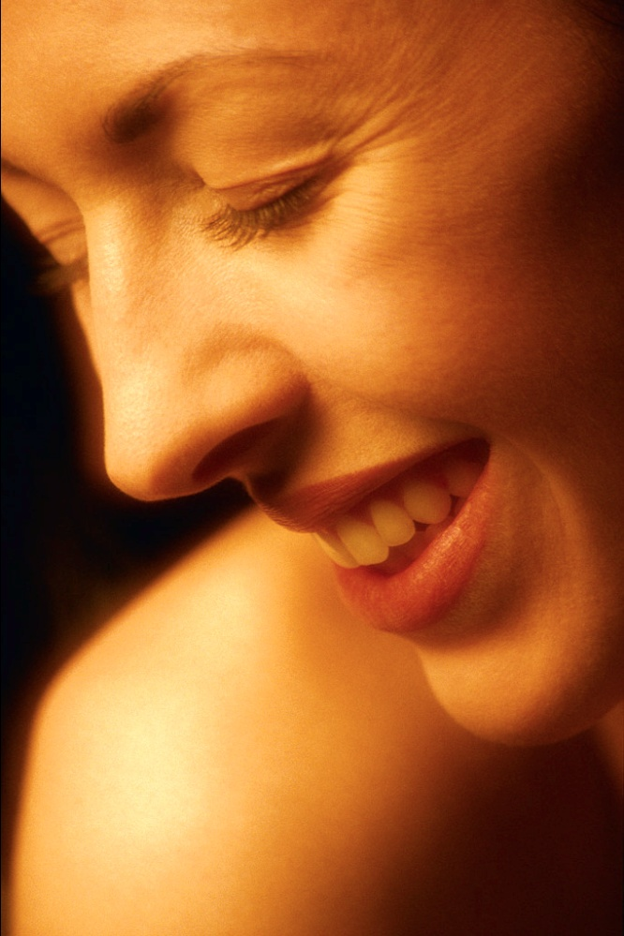
My body
My body
a head
a shoulder

Slide 5
Do you remember?
My body
Použij skryté pero!

Slide 6
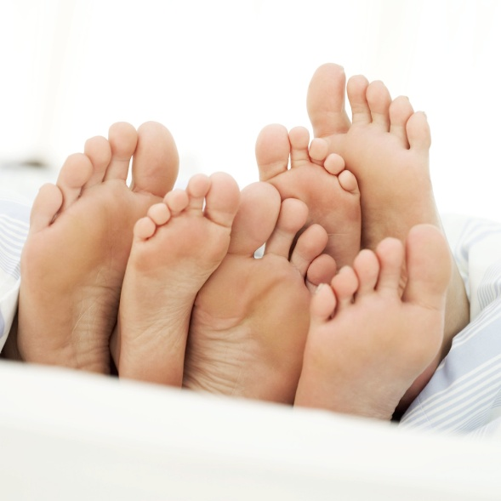
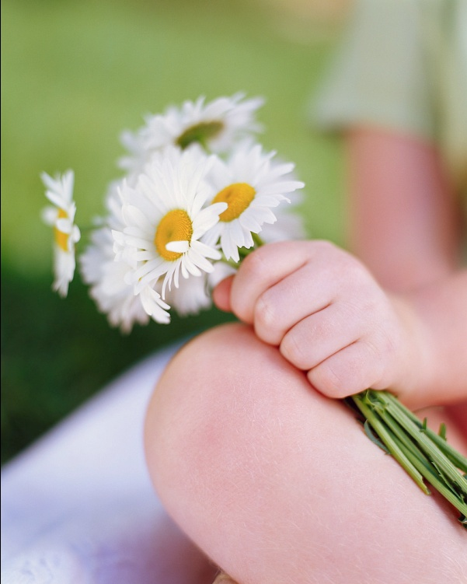
Knees and toes
My body
a knee
toes

Slide 7
Knees and toes
My body
Použij skryté pero!

Slide 8
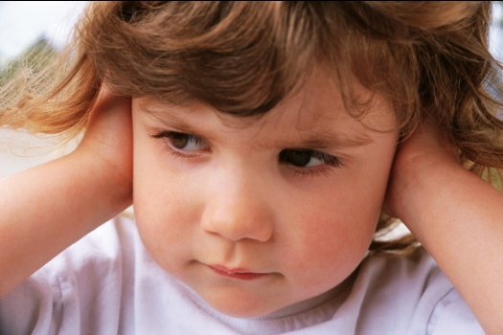
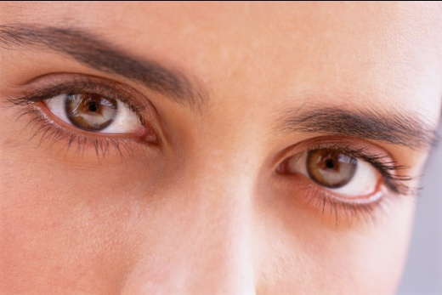
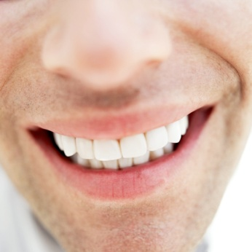
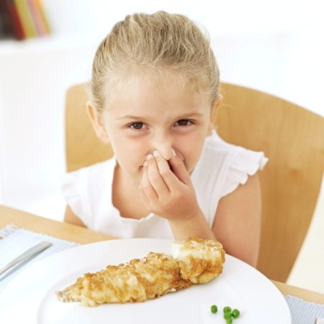
Ears, eyes,mouth and nose
My body. Write and check it!
ears
eyes
a mouth
a nose
Použij skryté pero!

Slide 9


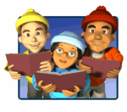
Sing a song!
Head and shoulders, knees and toes
Klikni pro písničku!

Slide 10
Head and shoulders, knees and toes
Head and shoulders, knees and toes, knees and toes
Head and shoulders, knees and toes, knees and toes
And ears and eyes and mouth and nose
Head and shoulders, knees and toes, knees and toes

Slide 11
Listen and complete the text!
Head and __________ , knees and toes, knees and ________
Head and shoulders, _______ and toes, knees and toes
And _______ and eyes and mouth and ________
________ and shoulders, knees and toes, knees and toes
Použij skryté pero!

Slide 12
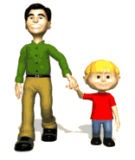
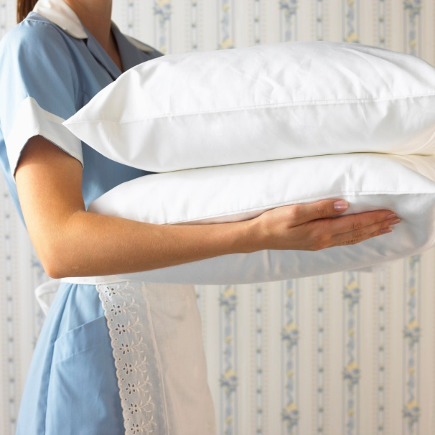
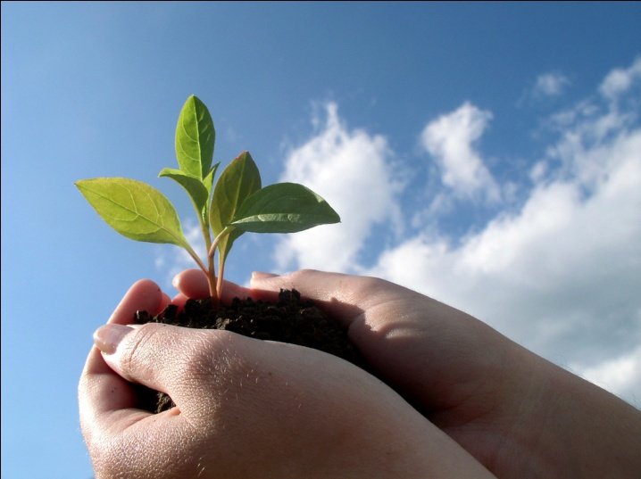
Arms and hands
My body
hands
an arm

Slide 13


Do you remember?
My body
Použij skryté pero!

Slide 14
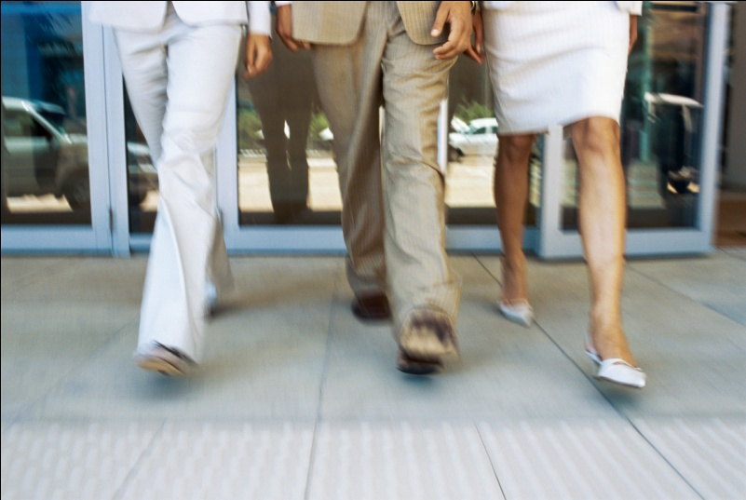
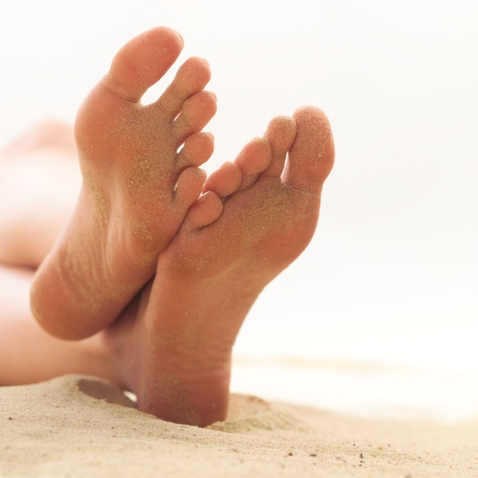
Legs and feet
My body
feet
legs

Slide 15
Do you remember?
My body
Použij skryté pero!

Slide 16
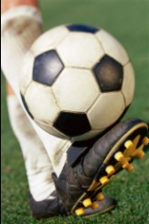
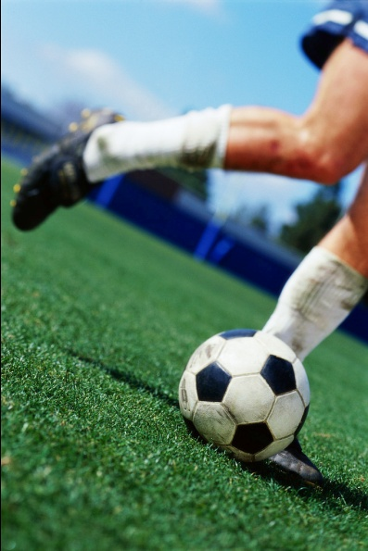
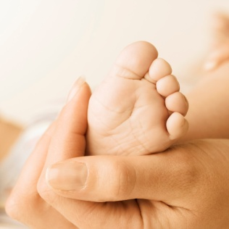
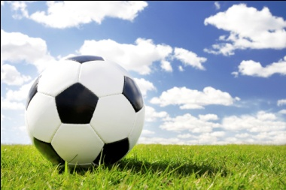
Football
Write!
Použij skryté pero!

Slide 17
Translation
I like football.
____________________________________
You have got two legs.
____________________________________
My dog has got four legs.
____________________________________
She has got two shoulders.
____________________________________
We have got two eyes?
____________________________________
Použij skryté pero!

Slide 18
Zdroj obrázků:
http://office.microsoft.com/klipart

